Slide 1
109學年度上學期
東門國小懇親會
【家庭教育】宣導事項

Slide 2

家庭教育諮詢專線 412-8185

Slide 3


新竹市家庭教育中心服務內容及時間

Slide 4
家庭教育與家庭教育法 影片介紹
家庭教育之範圍如下：
一、親職教育：指增進父母或監護人了解應盡職責與教養子女或被監護人知能之教育活動及服務。
二、子職教育：指增進子女或被監護人對父母或監護人應盡義務與應享權益之教育活動及服務。
三、性別教育：指增進家人有關性別生理、情感、認知與社會知能之教育活動及服務。
四、婚姻教育：指增進婚前與婚後關係經營之教育活動及服務。
五、失親教育：指增進因故未能接受父母一方或雙方教養之未成年子女，對家人關係維繫與家庭生活管理知能之教育活動及服務。
六、倫理教育：指增進家族成員相互尊重與關懷之教育活動及服務。
七、資源管理教育：指增進個人、家庭、社會之資源運用與管理之教育活動及服務。
八、多元文化教育：指增進家族成員對多元文化理解及尊重之教育活動及服務。
九、情緒教育：指增進家人互動之情緒覺察、表達與管理之教育活動及服務。
十、人口教育：指增進婚姻、生育及家庭價值之教育宣導活動。

Slide 5
家庭教育與家庭教育法
第 13 條規定
高級中等以下學校每學年應在正式課程外實施四小時以上家庭教育課程及活動；另應會同家長會對學生及其家長、監護人或實際照顧學生之人辦理親職教育。
歡迎家長參與 今日 10:00~12:00 親職教育講座，地點:晨希館 2樓。

Slide 6
109學年度上學期
東門國小懇親會
性別平等教育宣導事項

Slide 7
教育部期望透過性別平等教育相關的課程與教學機會，教導學生瞭解並尊重不同的性別特質、性別認同與性傾向，清楚地讓學生認知其個體差異並不會影響個人能力及與他人之互動關係，期能營造無偏見歧視之性別友善教育環境。
為向社會大眾說明性別平等教育之內容，教育部製作「教育部告訴您性別平等教育教什麼」懶人包內容包括靜態檔案及動態影片，請參考運用及宣導。
國語版影片https://youtu.be/fHSCYj96Fwc?t=169

Slide 8
性別平等教育宣導資料
教育部已於性別平等教育全球資訊網建置「新聞稿與資訊澄清」專區，路徑：首頁→新聞稿與資訊澄清。網址：https://www.gender.edu.tw
歡迎參考運用。

Slide 9
109學年度上學期
東門國小懇親會
兒少保護宣導事項

Slide 10

兒童及少年福利權益保障

Slide 11
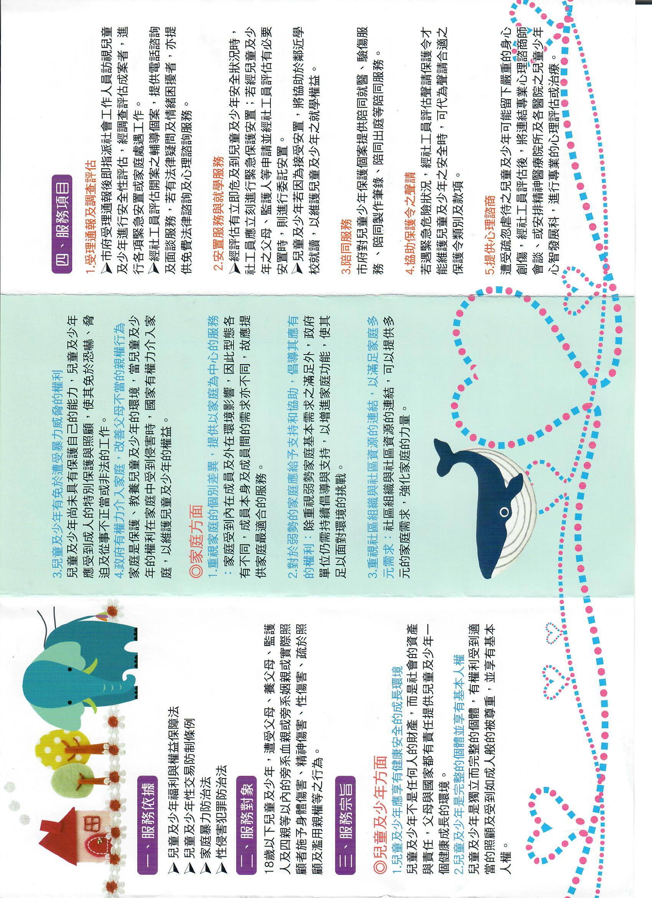

Slide 12
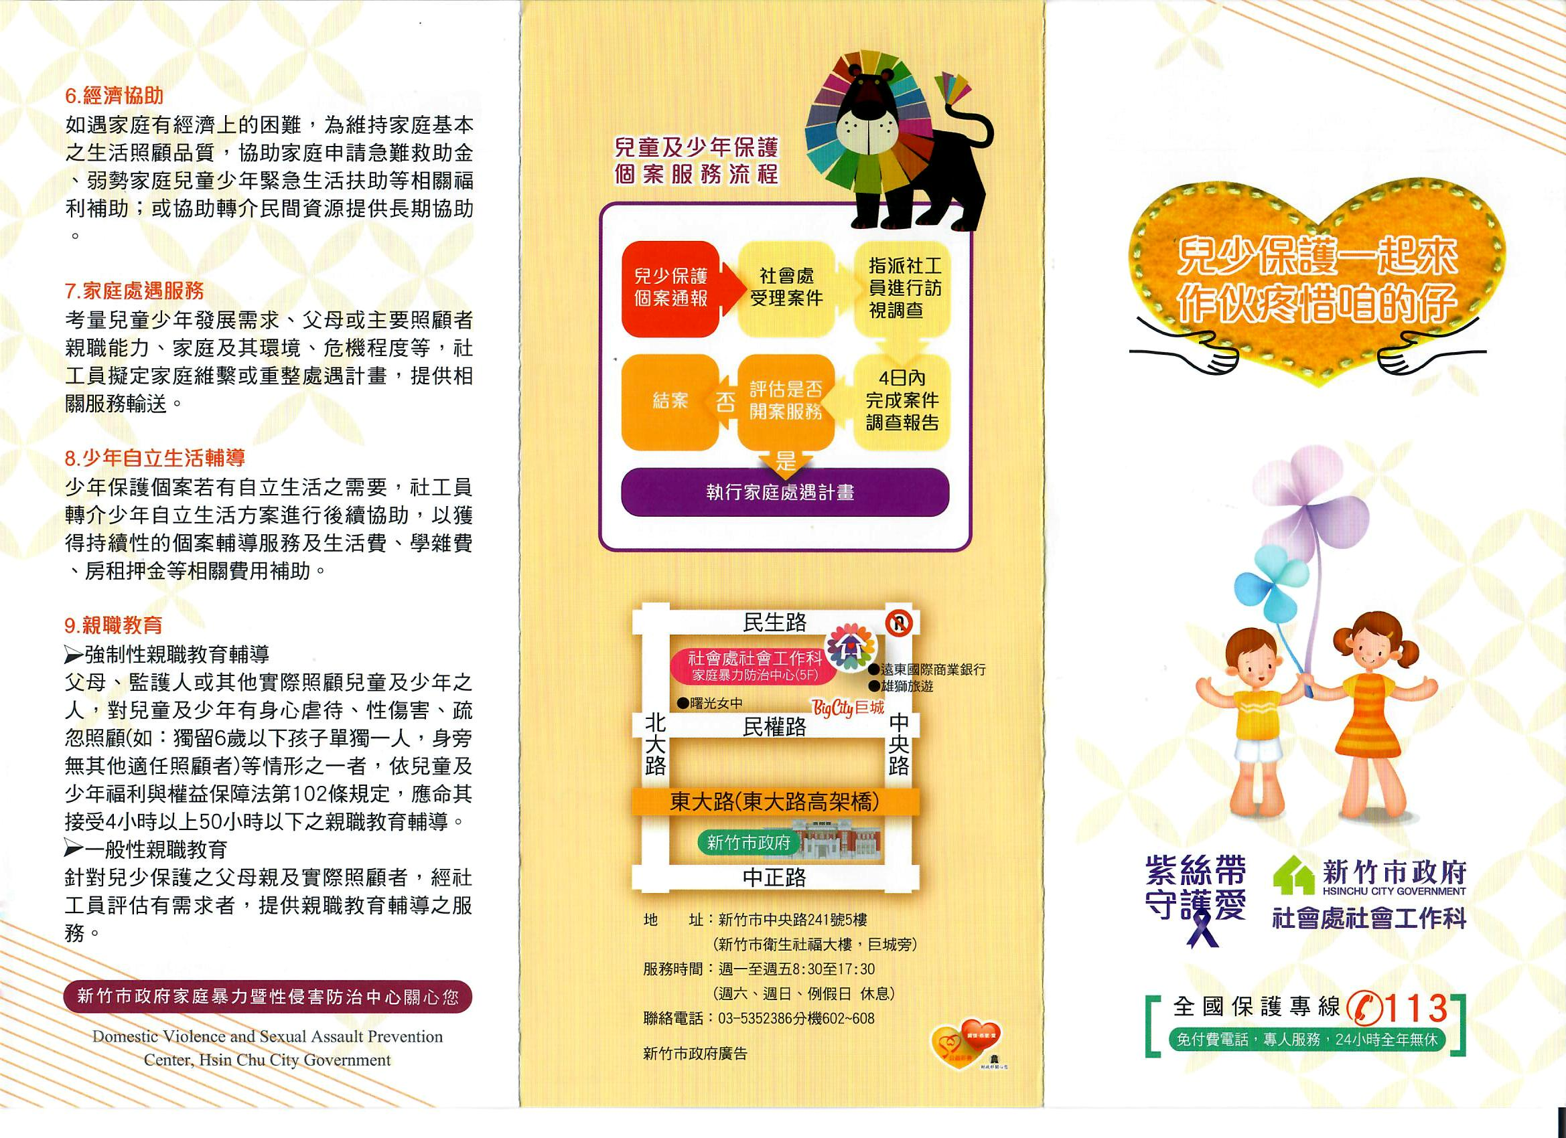

Slide 13
全球網路安全日，學習保護自己安全上網
2月6日為2018年「全球網路安全日」Safer Internet Day，台灣展翅協會與台灣微軟公司、Facebook、iWIN網路內容防護機構以及感恩基金會，一起與全球130個國家共同響應「創造、連結、相互尊重：更好的網路世界從你開始」，並針對兒少私密照外流的現象呼籲：

Slide 14
持有、拍攝、散布兒少私密照是犯罪：兒少性剝削防制條例已明確規範。
2. 不拍攝私密照：了解私密照散布的風險，私密照不是維繫情感的工具。
3. 向性性剝削說不：即便自拍或同意拍攝，也不代表同意被散布，請勇敢舉報
4. 家長孩子要對話：不隱晦談自拍私密照，開放且持續與孩子對話。
5. 檢舉兒少色情：請向web547網路檢舉
6. 向專業求助：如113、或web885網路諮詢

Slide 15
